Slide 2
,
ACELERADOR DE VENDAS
Você vende bem medicamentos para crianças como PREDSIN e ALLEGRA (renite), NOVALGINA , ALÍVIUM, TYLENOL (dor e febre), AMOXICILINA (INFECÇÃO), ANTIGRIPAIS E VERMÍFUGOS, DENTRE OUTROS NÃO É MESMO?
As crianças que estão passando por estes tratamentos estão com a imunidade comprometida não é mesmo?
Quantas unidades você vende todos os meses destes medicamentos juntos?
Você está explorando esta oportunidade de contribuir com a recuperação rápida das crianças podendo assim aumentar sua rentabilidade? Sim ou não?
Conheça o
Acelerador de Vendas
FORTEPLUS ENERGY KIDS!
Contribui na formação de células vermelhas do sangue
Auxilia na manutenção da imunidade
Auxilia no desenvolvimento físico e mental
Notes:
Foteplus energy 480 mL + flaconete

Slide 3
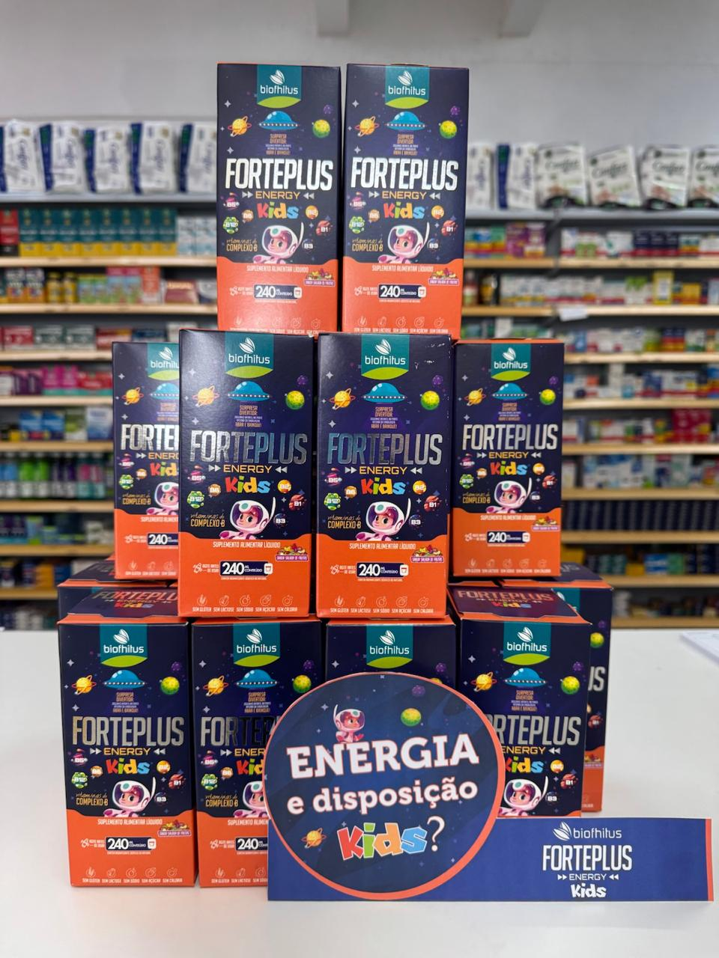
,
ACELERADOR DE VENDAS
Invista em 1 caixa de embarque e ganhe o
KIT NEUROVENDAS + TREINAMENTO
EXPRESS para
alavancar seus resultados!
INVESTIMENTO R$ 24,99
Sugestão de venda R$ 59,99
Sugestão de repasse balconista R$ 10,00
Notes:
Opção 1

Slide 4
,
Acelerador de Vendas
Treinamento Express
ASSOCIAR COM A VENDA DE MEDICAMENTOS PARA CRIANÇAS COMO, PREDSIN e ALLEGRA (renite), NOVALGINA , ALÍVIUM, TYLENOL (dor e febre), AMOXICILINA (INFECÇÃO), ANTIGRIPAIS E VERMÍFUGOS DENTRE OUTROS
Valor Sugerido
R$ 59,99
Sugestão de repasse balconista
R$ 10,00
Balconista, utilize as perguntas chave durante o atendimento para identificar as necessidades do cliente e associar ao seu tratamento.
1- Enquanto seu filho realiza o tratamento, você gostaria de acelerar o processo de recuperação dele? SIM ou NÃO?
2- De ZERO a DEZ, como está a ENERGIA e DISPOSIÇÃO do seu filho?
Você gostaria de melhorar este aspecto da saúde dele? SIM ou NÃO?
3 – Para você é importante aumentar a IMUNIDADE do seu filho? SIM ou NÃO?
Eu tenho o produto que seu filho precisa para acelerar sua recuperação, é o novo FORTEPLUS ENERGY KIDS! Com 10 ml ao dia, ele ativa sua imunidade e energia de forma rápida e saudável!
Notes:
Arial 12

